Slide 1

Toimintasuunnitelma 2027–2029
Suomen Punainen Risti
Xxx osasto
Hyväksytty syyskokouksessa xx.xx.xxxx

Slide 2
OHJEITA – poistakaa lopullisesta versiosta!
Tätä pohjaa voitte käyttää osaston toimintasuunnitelmana 2027–2029.
Pohja kulkee käsi kädessä valtakunnallisen toiminnansuunnittelun mallin kanssa, johon pääsee tutustumaan Punainen Risti uudistuu – lisää toiminnansuunnittelusta - Punainen Risti
  Toiminnan suunnittelun tulokset kirjataan myös valtakunnalliseen toimintasuunnitelma pohjaan syyskokouksen jälkeen, sopikaa keskenänne kuka kirjaukset tekee.
  Pohjaa kannattaa hyödyntää myös jo toimintaa suunniteltaessa, apukysymykset ohjaavat suunnittelua ja kulkevat käsi kädessä tämän pohjan kanssa.
Tätä pohjaa saa muokata oman osaston näköiseksi, erityisesti punaisella merkityt kohdat tulee täyttää
Diojen alla on lisäohjeita, ne voi poistaa kun lopullinen versio on valmis. Voitte myös kirjata sinne halutessanne lisätietoja

Slide 3




Esimerkki
Osasto raportoi toimintaraportin kautta
Toiminnassa mukana olevat vapaaehtoiset Oma / arvio
15
Ei
11 (oma) + 2
Hälytettävissä olevien vapaaehtoisten määrä (Oma Punaisessa Ristissä)
Ei
Osasto käyttää Omaa
joista alle 29-vuotiaita
2
Kyllä
Osasto käyttää Ossia
1
Kyllä
Ei?
Ei
Osasto käyttää Procountoria
luottamushenkilöistä alle 29-vuotiaita
Osastolla hälytysryhmä OHTOssa?
Osastolla käytössä sähköinen ystävävälitys
11.3.2026
Osaston valmiussuunnitelma päivitetty
100
9/25
Osaston toimintamuodot:
Ensiapu
Valmiustoiminta, Vapepa
Kotoutumisen tuki: kielikerho
Ystävätoiminta?
Jäsenmäärä 31.12.2025
Osaston keräyssuunnitelma päivitetty
101
22.8.2025
Jäsenmäärä 20.10.26
osaston kehittämissuunnitelma tehty
3
Nuorisojäseniä
Notes:
Osaston kuvaus yhdellä silmäyksellä. Tähän saatte osastokohtaisen, osin valmiiksi täytetyn pohjan omalta kummiltanne piiristä.
Kuvasta voi poistaa lukuja ja lisätä juuri teidän osaston keskeisiä.

Slide 4
Punaisen Ristin tehtävänä on auttaa avun tarpeen perusteella.
Parhaiten pystymme vastaamaan avuntarpeisiin yhdessä.
Notes:
Onko vähän turha, pois vai jää?

Slide 5
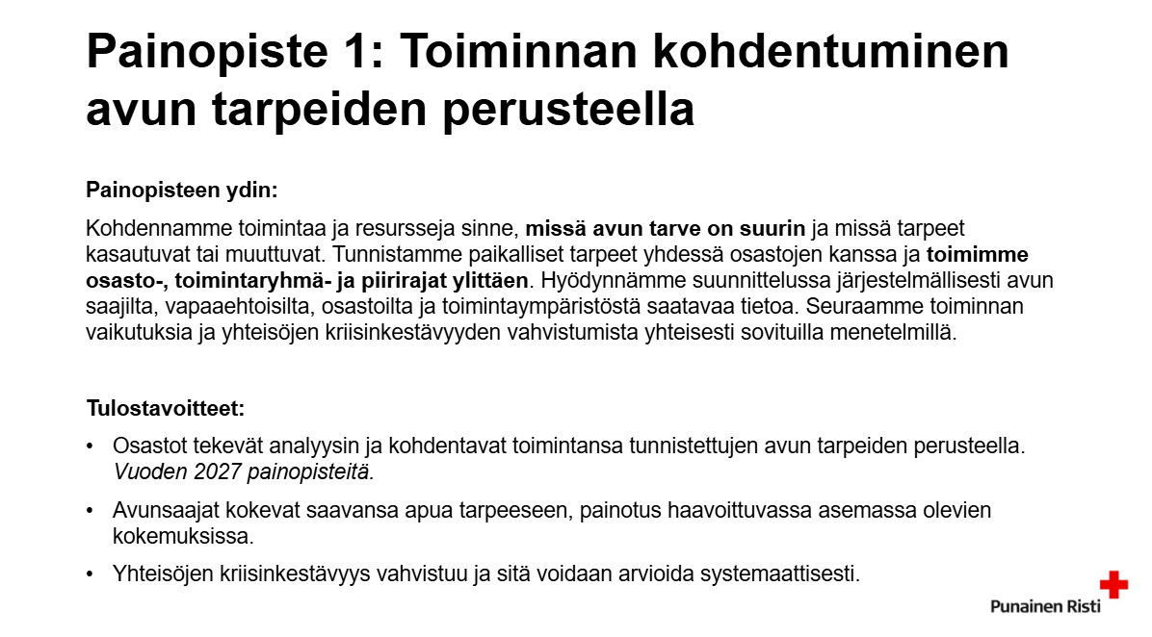

Slide 6
Ketkä paikallisessa yhteisössämme tarvitsevat Punaisen Ristin tukea ja millä keinoin autamme heitä?
Tekstiä
Notes:
Kuvatkaa, ketkä tarvitsevat apua ja millaisia tarpeita alueella näkyy. Voitte käyttää apuna esimerkiksi jatkuvan tiedonkeruun toimintaraportoinnin aina ajantasaisia tuloksia ja muita oma.punainenristi.fi – palvelun raporttigalleriasta löytyviä materiaaleja.
Mihin tietoon tai havaintoihin käsityksenne alueen avuntarpeista perustuu?
Oletteko keränneet tietoa esimerkiksi avunsaajilta, vapaaehtoisilta, julkisista lähteistä, hyvinvointialueelta tai kunnalta?
Kykenemme osastona kohdentamaan toimintaamme tunnistettujen avun tarpeiden perusteella

Slide 7
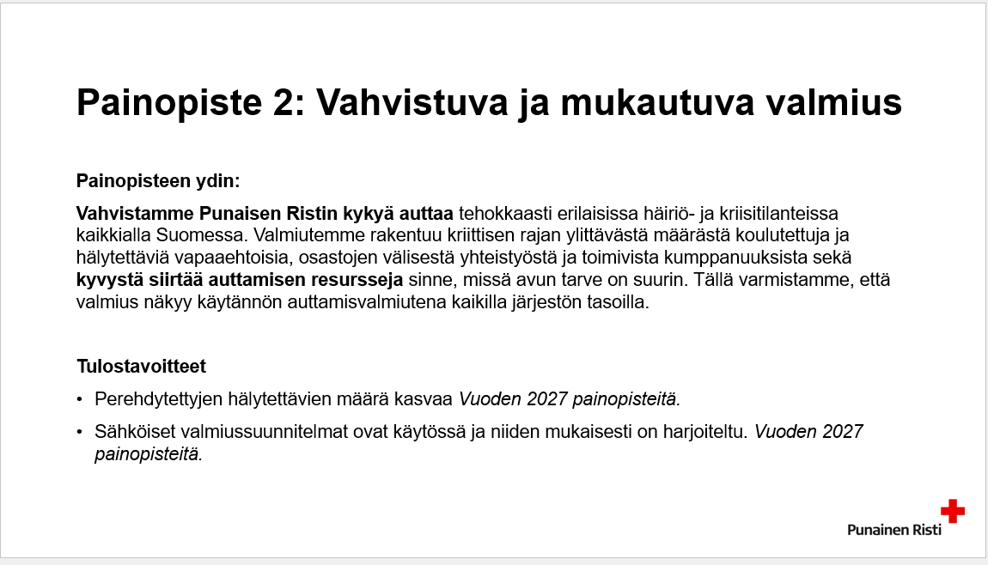

Slide 8
Vahvistamme osastomme kykyä laajentaa auttamista, jos avuntarve kasvaa
Päivitämme osastomme sähköisen valmiussuunnitelman, milloin?
Harjoittelemme osaston /alueen valmiussuunnitelman mukaisesti. Tähän kuvaus miten ja kenen kanssa
Osastomme auttamisvalmiuteen perehdytettyjen vapaaehtoisten määrä kasvaa. Tähän kuvaus, mitä teemme
Muuta tekstiä…
Notes:
Miten vahvistatte osastonne kykyä laajentaa auttamista, jos avuntarve kasvaa?
Kuvatkaa, miten lisäätte perehdytettyjen ja hälytettävissä olevien vapaaehtoisten määrää sekä ylläpidätte heidän osaamistaan vuonna 2027.
Esim. järjestämällä / osallistumalla Auttamisvalmiuden peruskurssille. Huolehtimalla, että vapaaehtoiset ovat Oma Punaisessa Ristissä.
Osastomme kotimaanavun yhteyshenkilöt ovat hälytettävissä OHTO:n kautta, ja heitä on useampia.
Miten sähköinen valmiussuunnitelma näkyy osastonne toiminnassa vuonna 2027?
Kuvatkaa, miten pidätte suunnitelman ajan tasalla ja miten harjoittelette sen mukaisesti.
Esim. osasto itsenäisesti / yhdessä naapuriosastojen kanssa
Mitkä ovat tärkeimmät toimenpiteenne vuonna 2027 vahvistuvan ja mukautuvan valmiuden vahvistamiseksi?
Kirjatkaa 1–3 tärkeintä toimenpidettä tärkeysjärjestyksessä.
Kirjatkaa tähän toimenpiteet ja mahdolliset vastuuhenkilöt / ryhmät. Rooleina, ei niminä

Slide 9
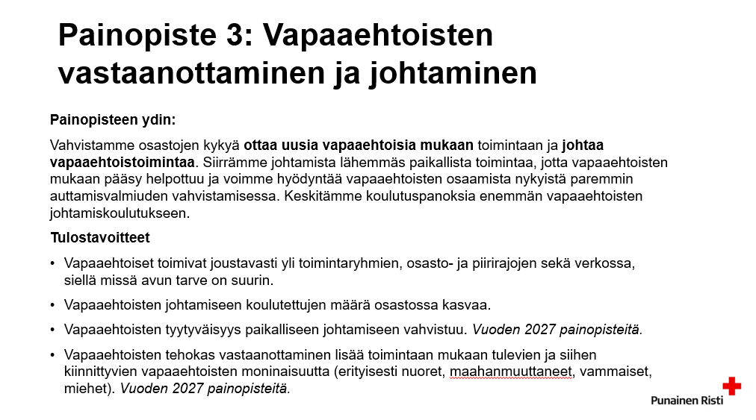

Slide 10
Huolehdimme, että osastomme toimintaan mukaan tuleminen on helppoa, vapaaehtoiset saavat tukea ja erilaisilla ihmisillä on mahdollisuus osallistua toimintaan
Tekstiä
Tekstiä
Notes:
Miten otatte vastaan uusia vapaaehtoisia ja vahvistatte toimintaan mukaan tulevien vapaaehtoisten moninaisuutta?
Voitte huomioida esimerkiksi nuoret, maahanmuuttaneet, vammaiset ihmiset sekä miehet.
Miten vahvistatte vapaaehtoisten tyytyväisyyttä paikalliseen johtamiseen vuonna 2027?
Paikallisella johtamisella tarkoitamme kaikkea sitä, miten vapaaehtoistoimintaa osastossa johdetaan, koordinoidaan ja mahdollistetaan. Siihen kuuluu esimerkiksi vapaaehtoisten vastaanottaminen, perehdytys, tiedonkulku, palautteen kerääminen, tehtävien jakaminen, osallistumismahdollisuuksien vahvistaminen sekä vastuuvapaaehtoisten tukeminen.
Millä tavoilla osastonne tukee vapaaehtoisten osallistumista yli toimintaryhmä- ja osastorajojen?
Mitkä ovat tärkeimmät toimenpiteenne vuonna 2027 vapaaehtoisten vastaanottamisen, tukemisen ja johtamisen kehittämiseksi?
Kirjatkaa tähän toimenpiteet ja mahdolliset vastuuhenkilöt / ryhmät. Rooleina, ei niminä

Slide 11
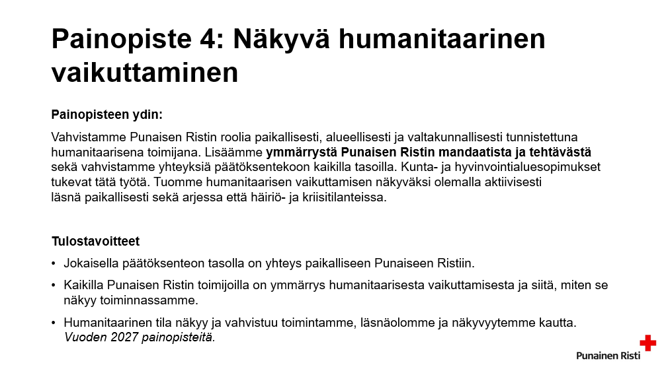

Slide 12
Vahvistamme ymmärrystä Punaisen Ristin tehtävästä paikkakunnalla
Tekstiä
Vapaaehtoisten ymmärrys Punaisen Ristin tehtävästä ja periaatteista vahvistuu, kun…
Notes:
Miten teette paikalliset avuntarpeet, auttamisen vaikutukset ja Punaisen Ristin tehtävän merkityksen näkyviksi omalla alueellanne?
Miten vahvistatte osastonne vapaaehtoisten ymmärrystä Punaisen Ristin tehtävästä? Esim. osallistumalla piirin järjestämiin koulutuksiin, järjestämällä omaa koulutusta, käymällä asiaa läpi, miten?
Mitkä ovat tärkeimmät toimenpiteenne vuonna 2027 näkyvyyden ja humanitaarisen vaikuttamisen vahvistamiseksi?
Kirjatkaa tähän toimenpiteet ja mahdolliset vastuuhenkilöt / ryhmät. Rooleina, ei niminä

Slide 13
Osastomme nykyiset voimavarat ja resurssit sekä niiden kehittäminen
Tilat ja materiaaliresurssit
  Tekstiä
  Tekstiä
  Kehittämissuunnitelma 2027:
Osaston taloudellinen tilanne
  Tekstiä
  Tekstiä
  Kehittämissuunnitelma 2027:
Notes:
Tähän kuvataan osaston nykyiset voimavarat ja resurssit sekä miten niitä aiotaan kehittää vuonna 2027
Tarvittaessa nämä voi yhdistää yhdelle dialle, mikäli mahtuu

Slide 14
Osastomme nykyiset voimavarat ja resurssit sekä niiden kehittäminen
Vapaaehtoisten osaaminen
  Tekstiä
  Tekstiä
  Kehittämissuunnitelma 2027:
Yhteistyötahot / kumppanit
  Tekstiä
  Tekstiä
  Kehittämissuunnitelma 2027:
Notes:
Tähän kuvataan osaston nykyiset voimavarat ja resurssit sekä miten niitä aiotaan kehittää vuonna 2027
Tarvittaessa nämä voi yhdistää yhdelle dialle, mikäli mahtuu

Slide 15
Vuoden 2027 tärkeimmät tavoitteet ja toimenpiteet
(painopisteet 1–4)
Tekstiä….
Notes:
Valitkaa ja kirjatkaa tähän tärkeimmät tavoitteet vuodelle 2027
Toimintalinjaus on kolmivuotinen. Osaston ei tarvitse toteuttaa kaikkia tavoitteita vuonna 2027.
Valitkaa oman toimintaympäristönne, tunnistettujen avuntarpeidenne ja käytettävissä olevien voimavarojen perusteella ne tavoitteet ja toimenpiteet, joihin keskitytte vuonna 2027.
Yksi tai muutama hyvin valittu tavoite voi olla vaikuttavampi kuin pitkä lista keskeneräisiä hankkeita.
Mitkä ovat osastonne 1–3 tärkeintä tavoitetta vuonna 2027? *
Mitä toimintaa käynnistätte, vahvistatte tai kehitätte vuonna 2027? *
Mitä toimintaa vähennätte tai lopetatte vuonna 2027? *
Missä tavoitteissa teette yhteistyötä muiden osastojen tai kumppaneiden kanssa vuonna 2027? *

Slide 16
Toimintaryhmien ja osaston muut huomiot 2027
Tekstiä….
Notes:
Tapahtuuko osastossa vuonna 2027 jotain, mitä ei ole vielä kirjattu?
Osastossa ja sen toimintaryhmissä tapahtuu toimintavuoden aikana paljon. Niistä tärkeimpiä nostoja voi kirjata tälle ja tarvittaessa toisellekin dialle. Kaikkea toimintaryhmien tekemistä ei kannata kirjata, vaan ne voi jättää toimintaryhmien omiin suunnitelmiin ja aikatauluihin.

Slide 17
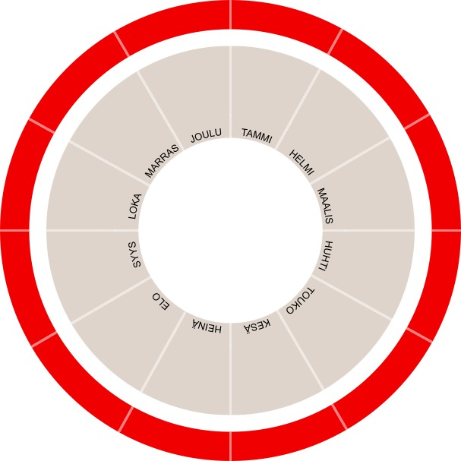
.
Puheenjohtajapäivä 6.2.2027
Osaston syyskokous
HYVÄ
JOULUMIELI
15.11.-24.12.
Toimintasuunnitelman ja talousarvion teko
YSTÄVÄNPÄIVÄ
KAMPANJA
1.–28.2.
Osaston kevätkokous
VUOSIKELLO
OSASTON
VUOSI
2027
RASISMIN
VASTAINEN
VIIKKO
XX.–XX.3.
NÄLKÄPÄIVÄ
XX.9.–XX.10.
Lipaskeräys
23.-25.9.
Piirin vuosikokous
24.4.2027
PUNAISEN
RISTIN
VIIKKO
3.-9.5.
Piirin seminaari
4.9.2027
Punainen Risti 150 v.

